Slide 1
Муниципальное автономное дошкольное образовательное учреждение города Новосибирска «Детский сад № 472 «Тигренок»

Slide 2
Актуальность проекта:
Комплексное использование элементов ранее известных и современных методик детской познавательно- исследовательской деятельности

Slide 3
Проблема проекта:
перед системой образования становится проблема подготовки «инновационных инженеров» способных внедрять новые технологические решения, управлять крупными техническими проектами.

Slide 4
Участники проекта:
Дети подготовительной к школе группы, родители, воспитатели

Slide 5
Цель проекта:
Способствовать формированию компетентности детей дошкольного возраста посредством современных конструктивных технологий, обеспечивающих условие для развития детей в познавательно- исследовательской деятельности

Slide 6
Задачи проекта
Задачи для детей: развивать познавательный интерес ко всему живому и неживому; желание получать новые знания через наблюдение и экспериментирование, конструирование в процессе поисково- познавательной деятельности; воспитание осознанного, целесообразного отношения к познавательно- исследовательской деятельности, культуры общения с окружающим миром, труду других людей, способствовать удовлетворению познавательных интересов экспериментированием в домашних условиях.

Slide 7
Задачи для родителей: содействовать укреплению и развитию детско- родительских отношений через поисково- познавательную деятельность; систематизировать знания родителей по основам познавательно- исследовательской деятельности, посредством вовлечения в творческую активность по благоустройству жизненного пространства в группе.

Slide 8
Задачи для педагогов: совершенствование условий для эффективного познавательно- исследовательского образования дошкольников, способствующего развитию логического и творческого мышления детей, конструктивной, познавательной инициативы ребенка в процессе активных действий по поиску связей вещей и явлений; создание системы элементарных представлений в познавательно- исследовательской деятельности, доступных пониманий дошкольника.

Slide 9
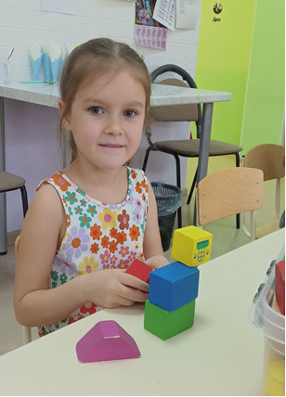
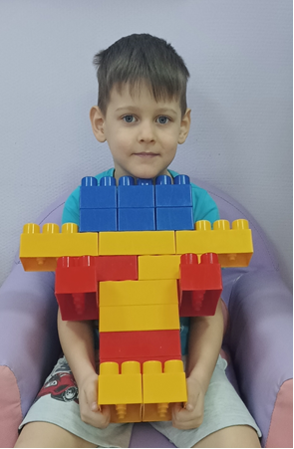

Slide 10
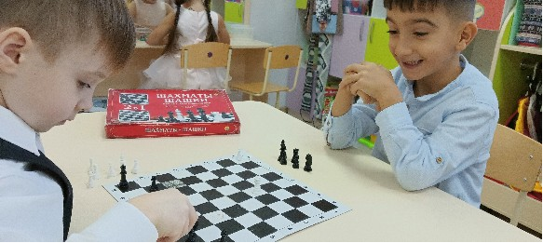

Slide 11
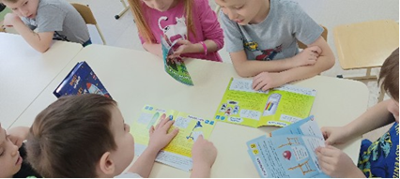

Slide 12
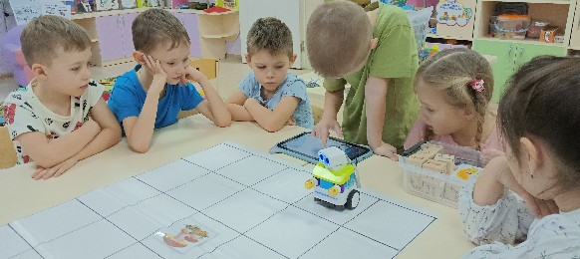
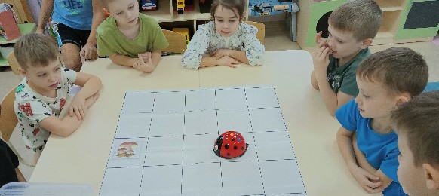

Slide 13
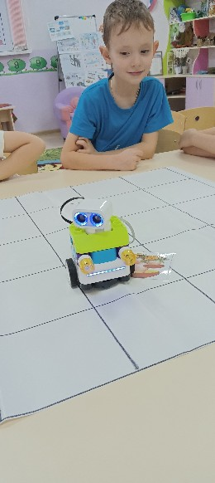
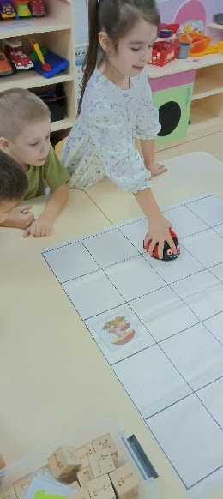

Slide 14
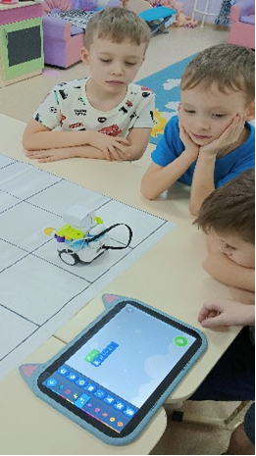
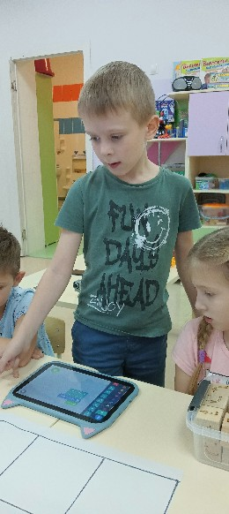

Slide 15
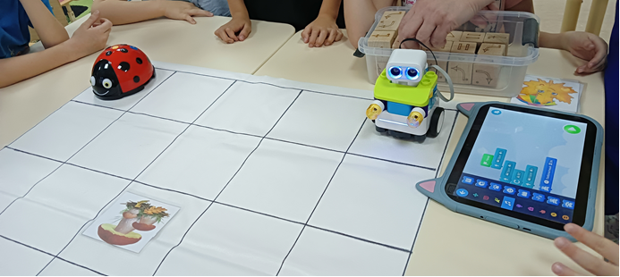

Slide 16
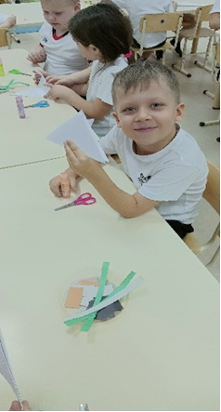
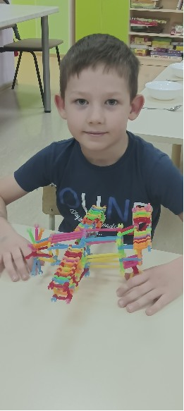

Slide 17
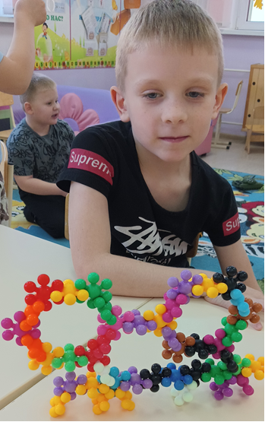
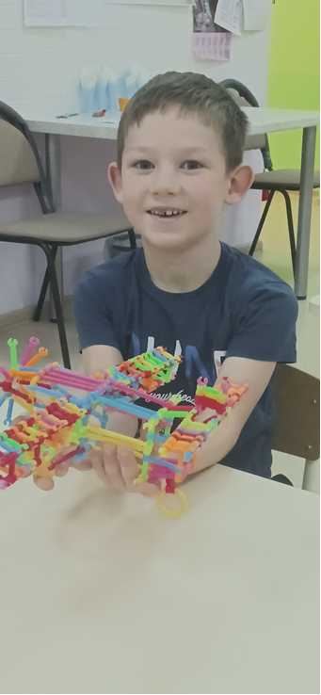

Slide 18
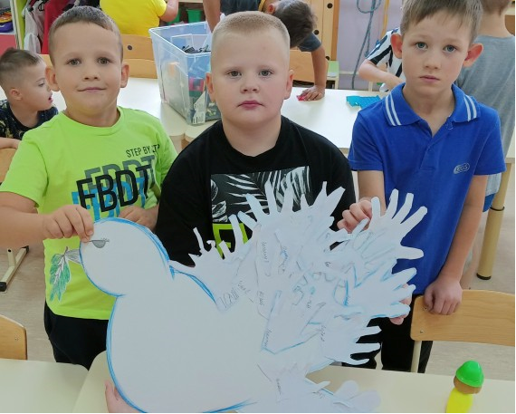

Slide 19
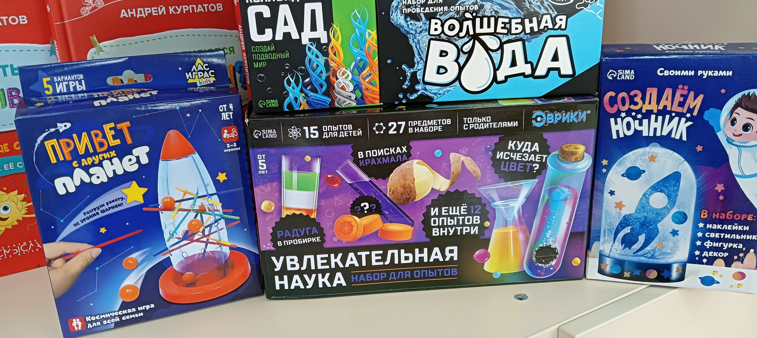

Slide 20
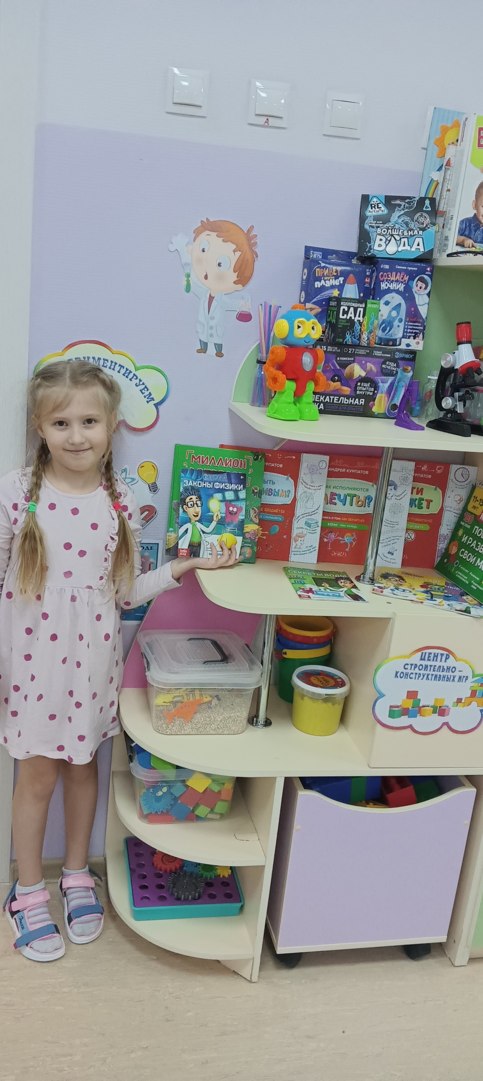
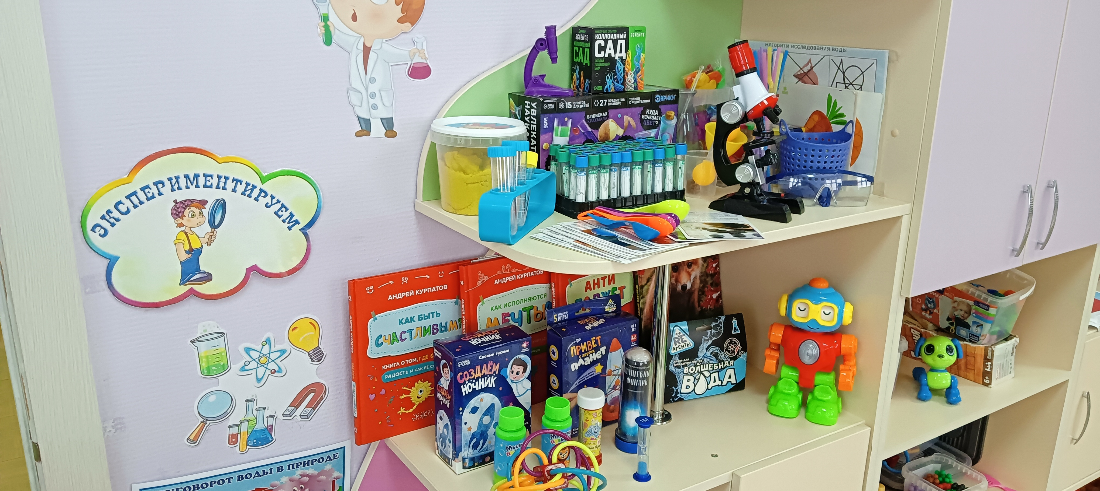

Slide 21
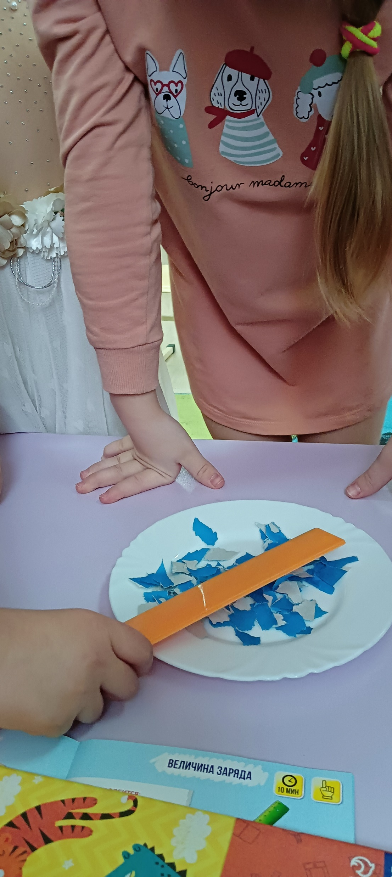
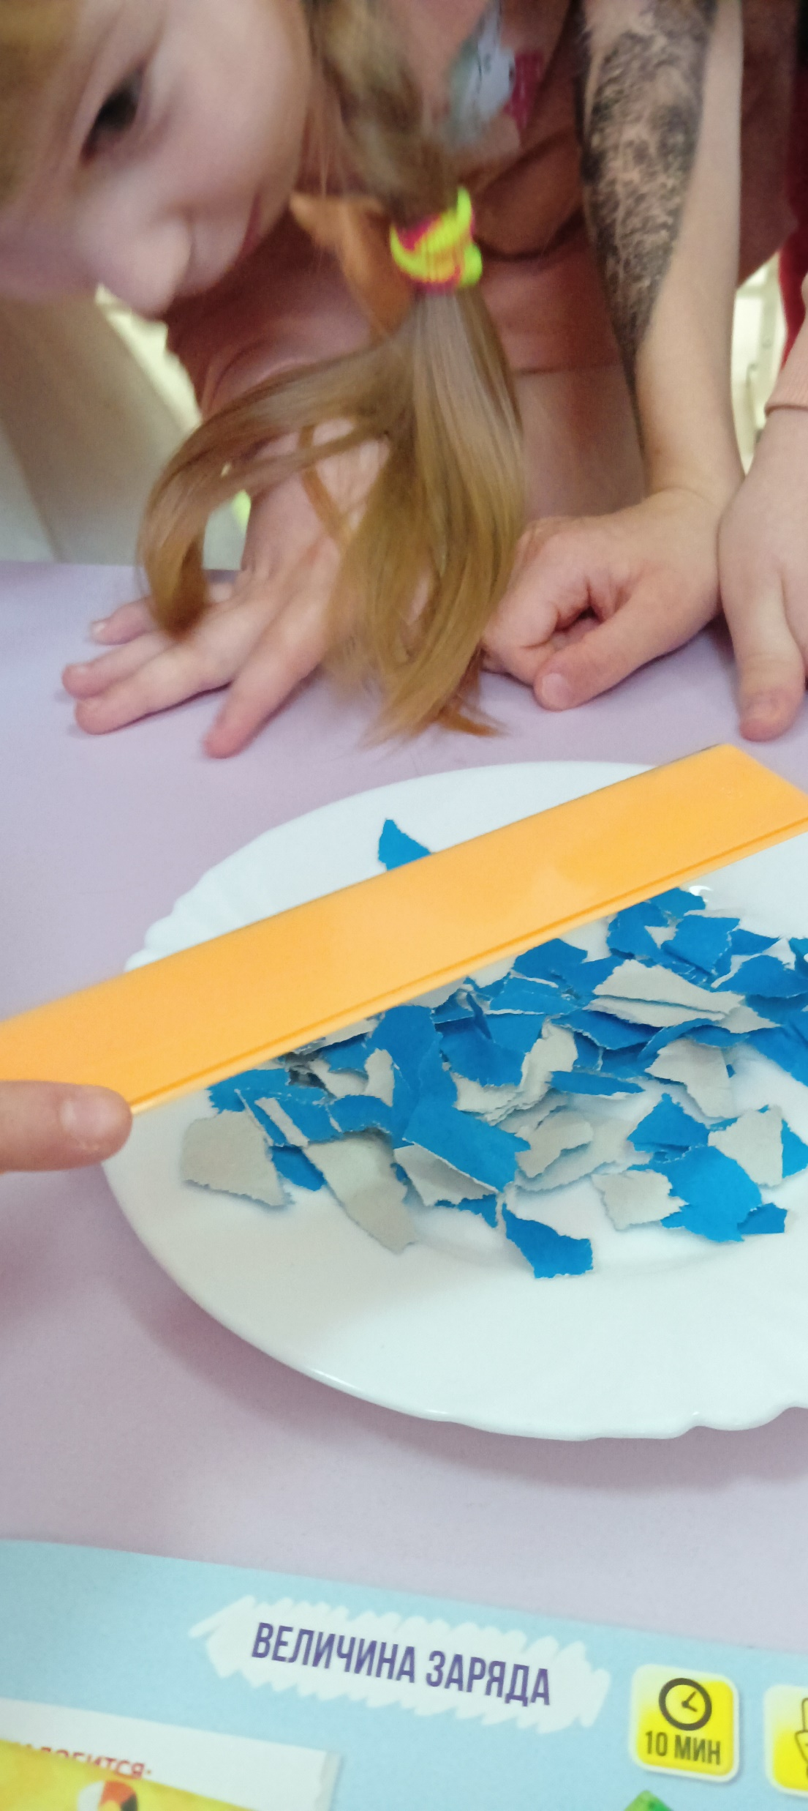


Slide 22
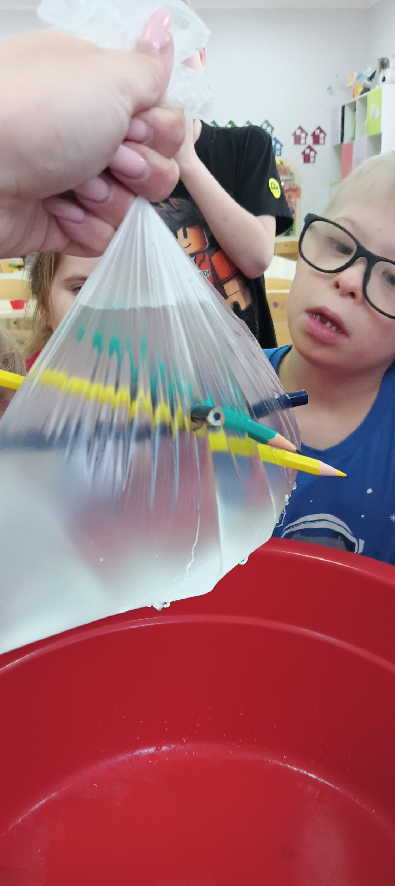
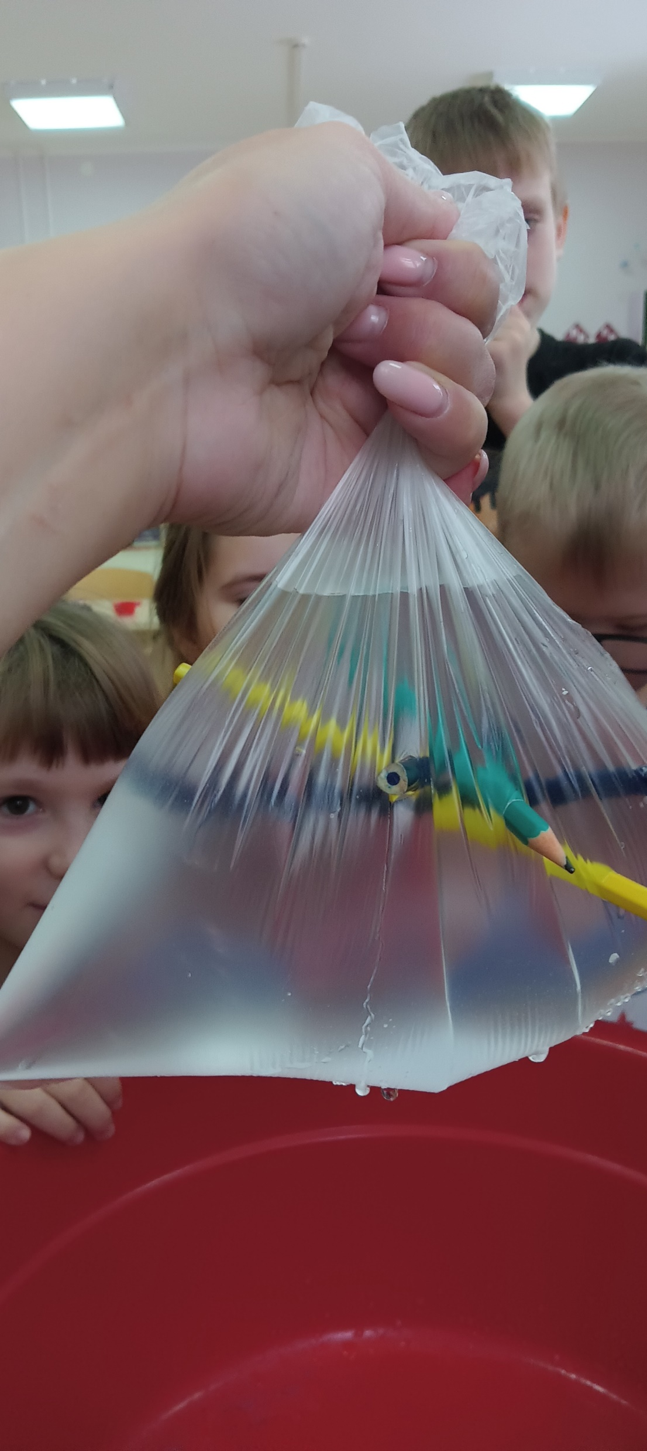
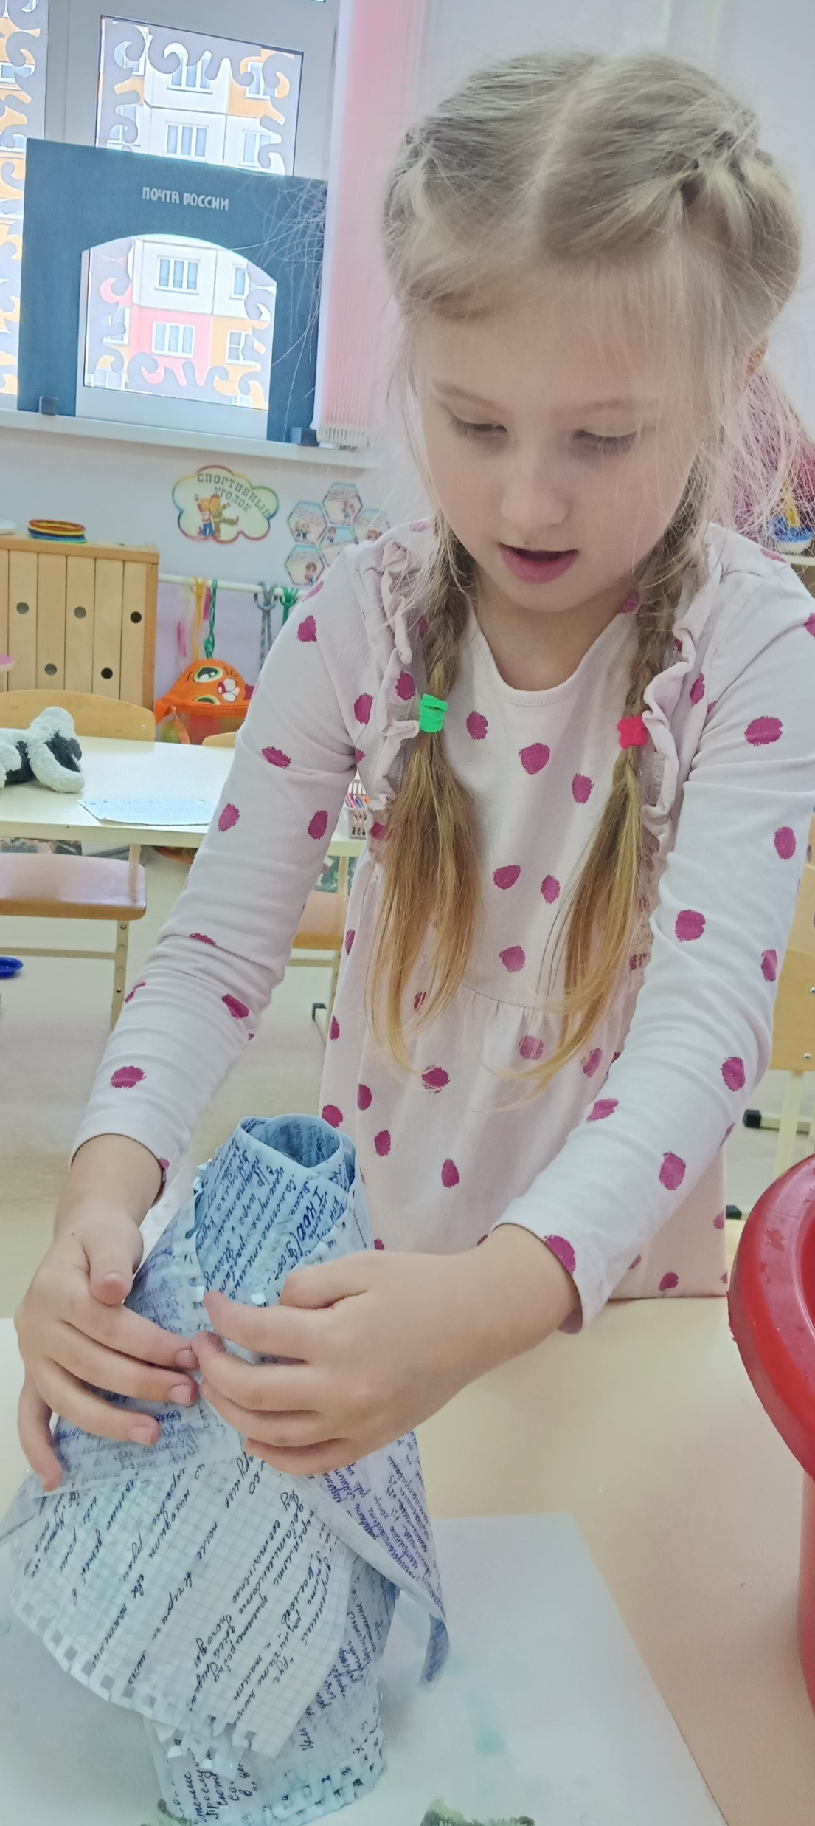

Slide 23
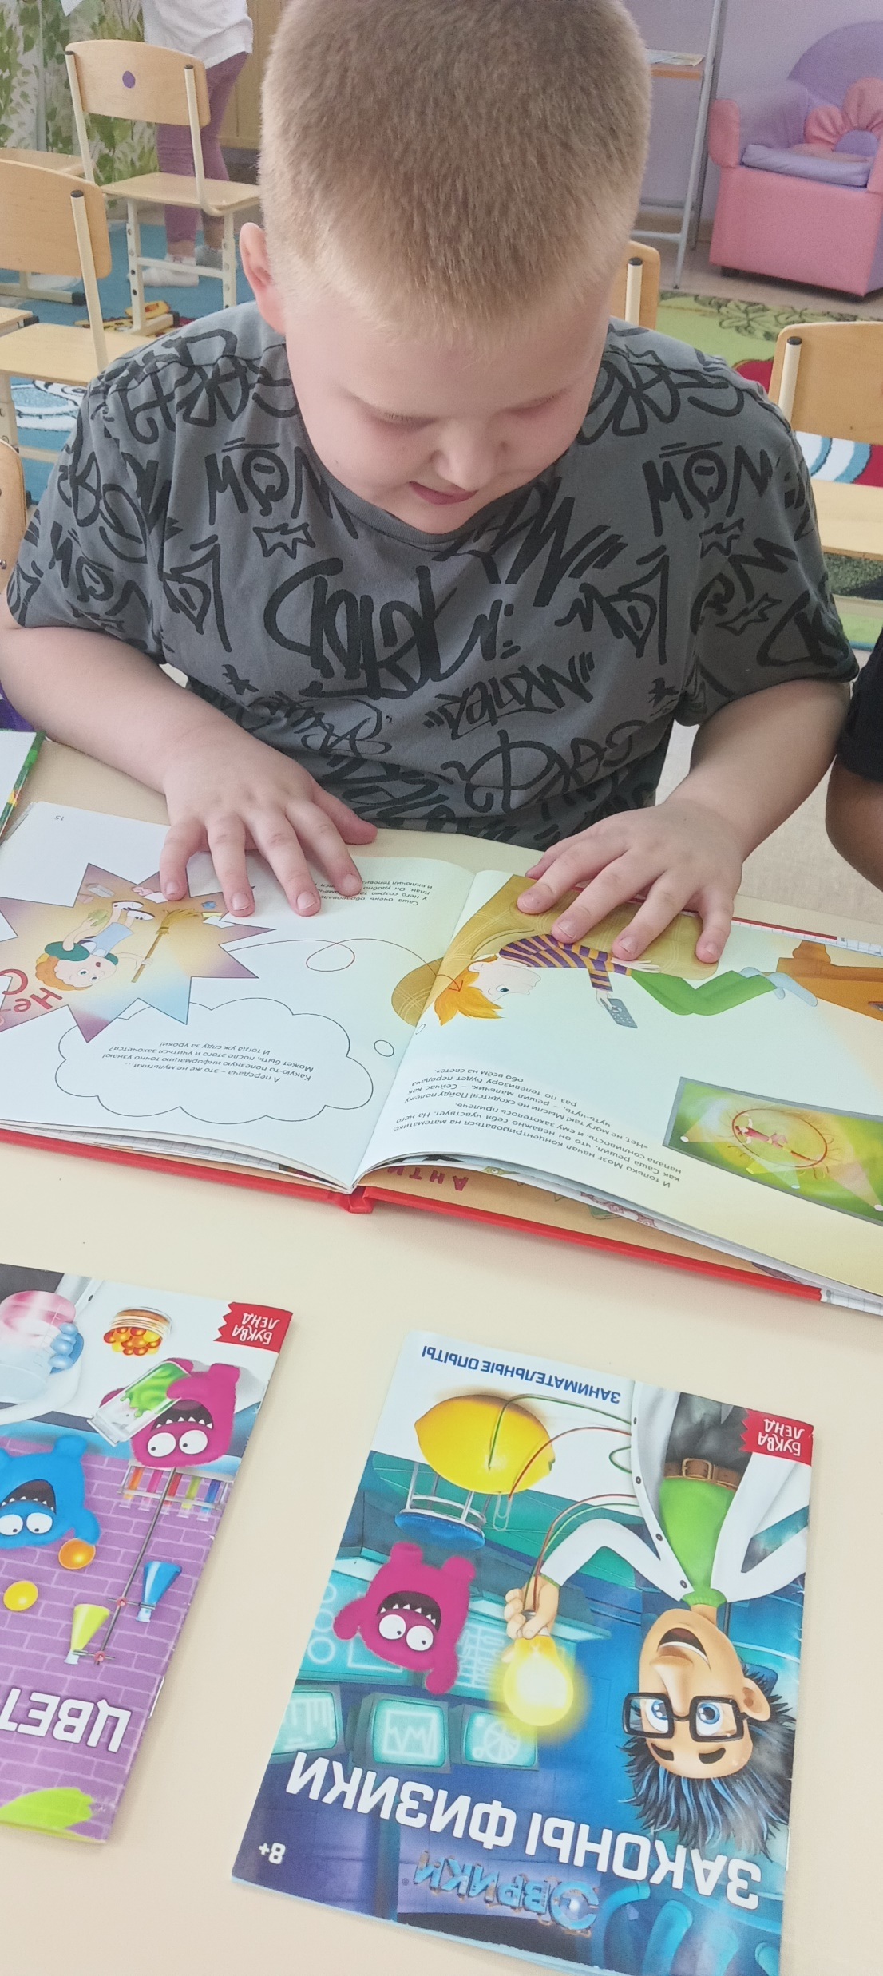
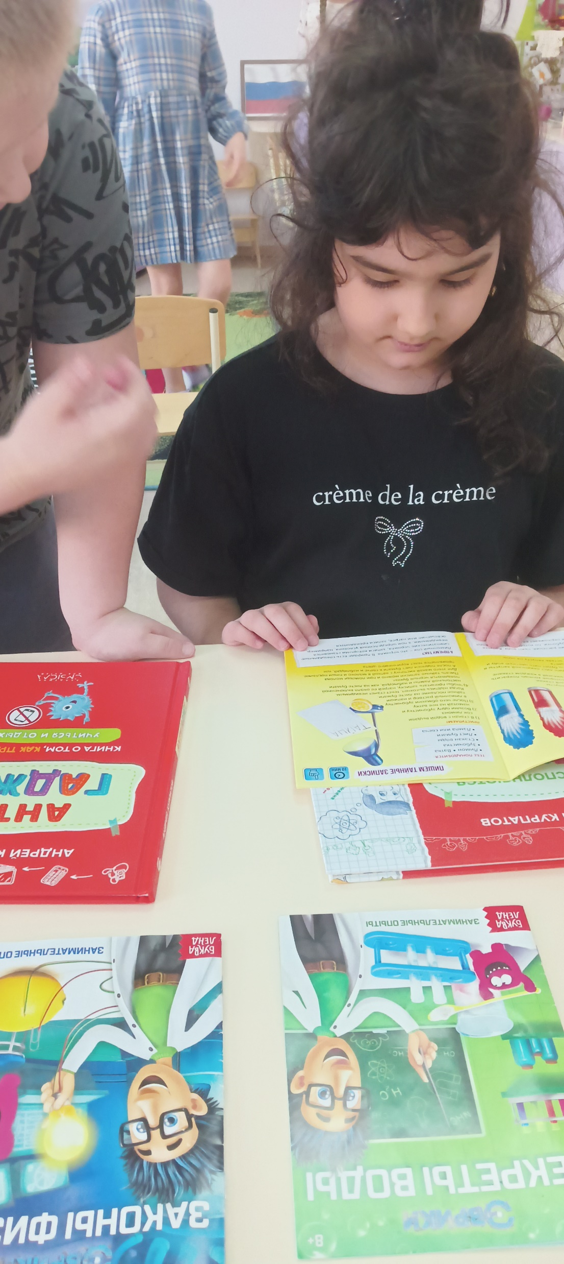
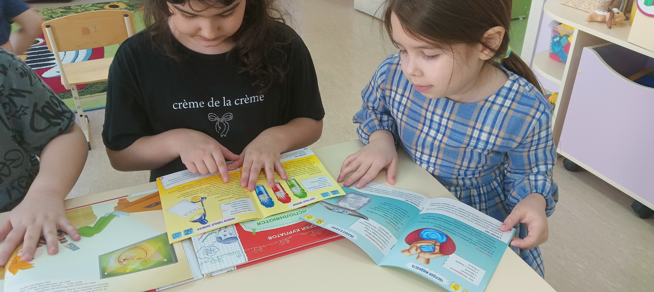

Slide 24
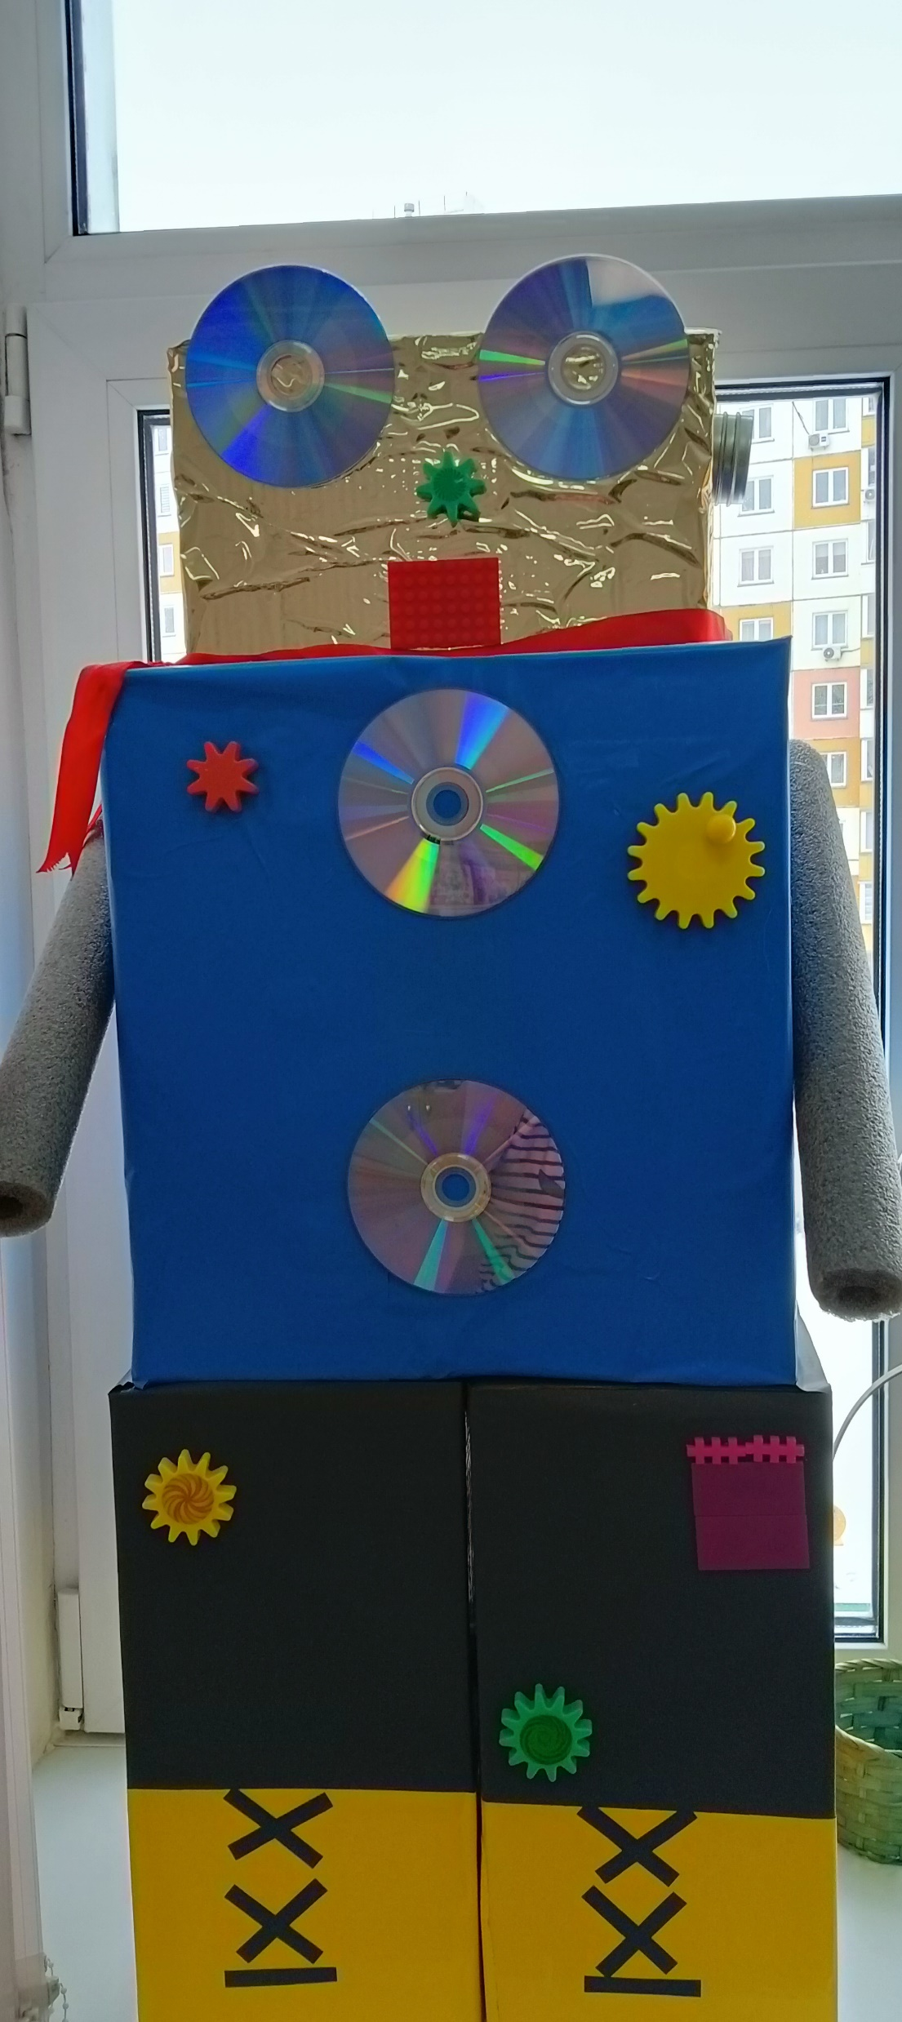
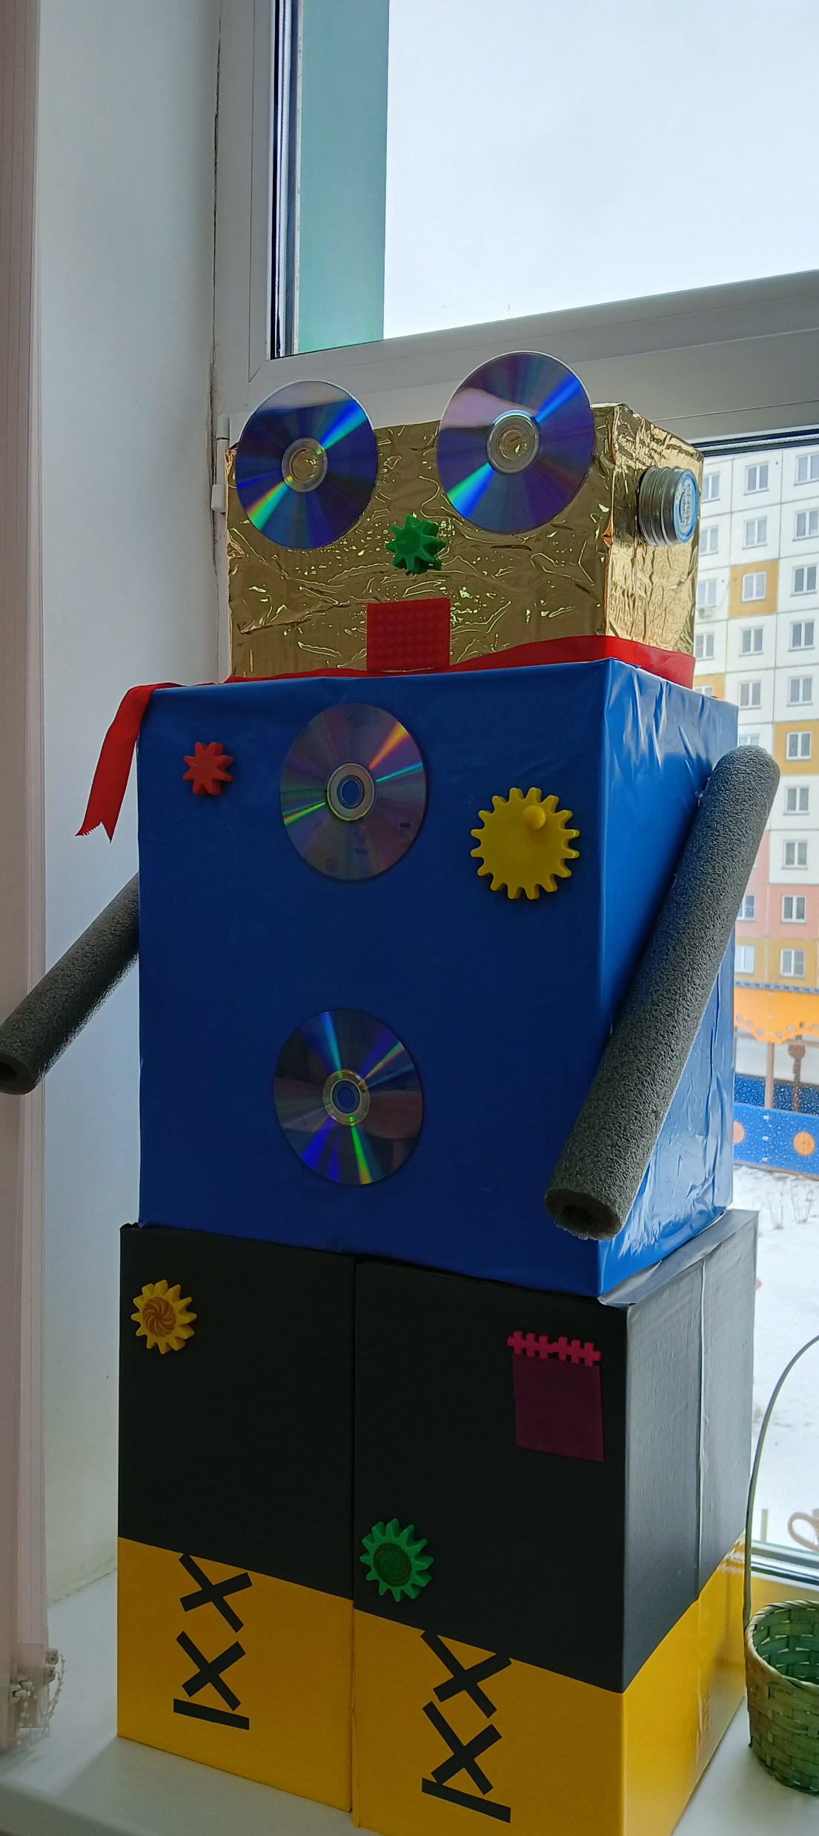

Slide 25
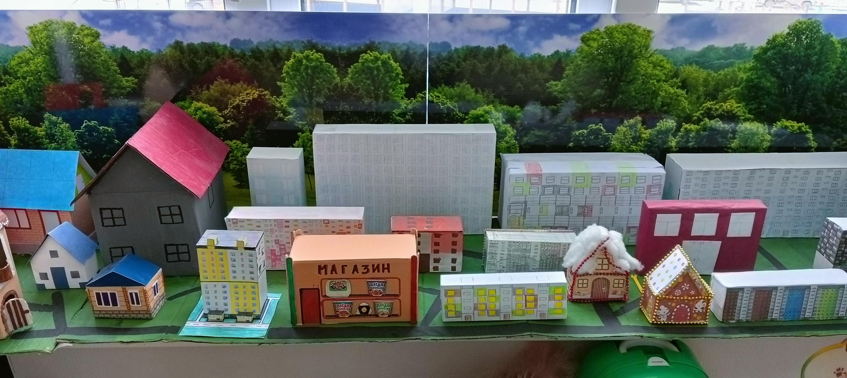
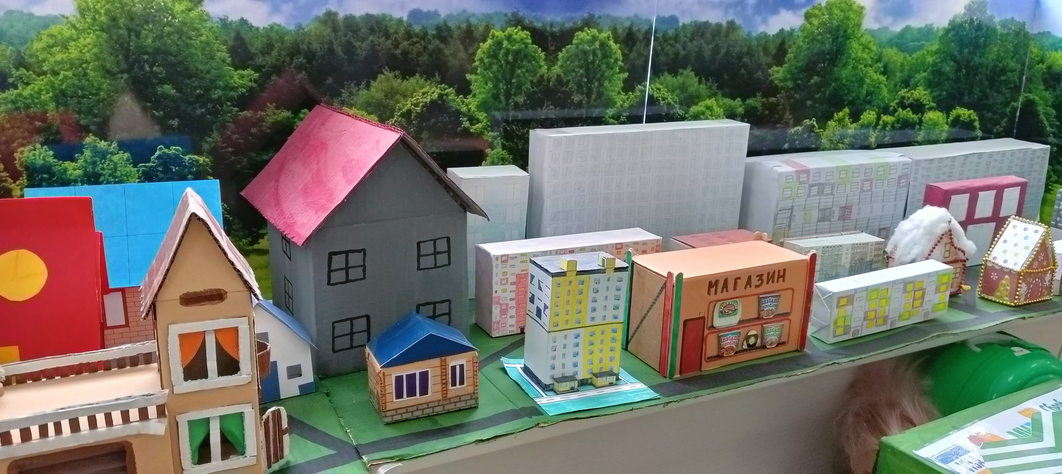

Slide 26
Спасибо за внимание.

